Slide 1
Danmarks historie med hovedvægt på vikingetiden
Søren Hymøller

Slide 2
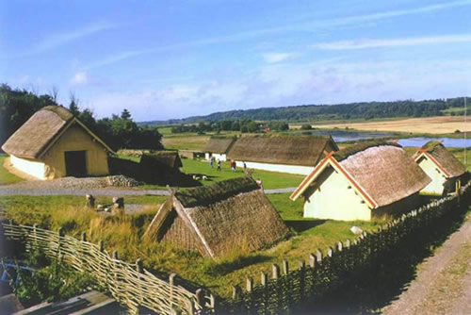
Vikingetiden 793-1066

Slide 3
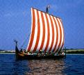

Betydelige år
793 Lindisfarne
965 Danmark samles
1016 Dansk konge i England
1066 Slaget ved Hastings

Slide 4
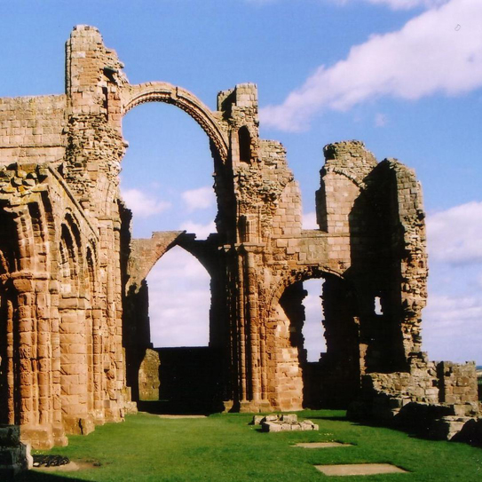
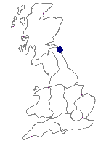
Det første vikingeangreb Lindisfarne
I 793 e.Kr. var Lindisfarne vidne til det første vikingeangreb på den britiske kyst som er nedskrevet i de Angel-saksiske krøniker
"793. Der kom frygtelige jærtegn over Northumberland, som fik befolkningen til at ryste af skræk.
Der viste sig vældige lyn, og man så ilddrager flyve i luften. Disse tegn fulgtes hurtigt af hungersnød.
Kort efter, den 8.juni samme år hændte den ulykke, at hedningene hærgede Guds kirke på øen Lindisfarne, hvor de anrettede ødelæggelser ved plyndren og myrden."

Slide 5
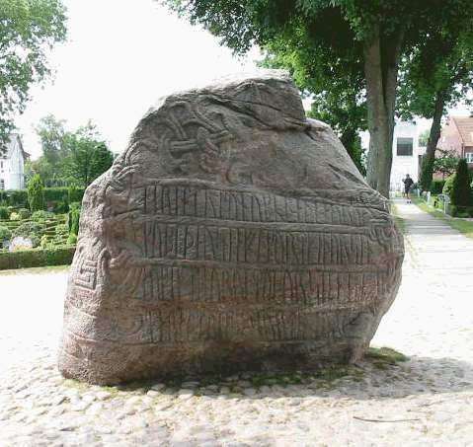
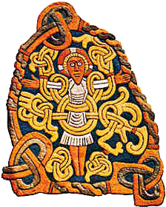
Danmark samlet
Harald Blåtand 940-85

Slide 6
Danmarks dåbsattest
Haraltr kunukr bath kaurua
Harald konge bød gøre
kubl thausi aft kurm fathur sin
kumler disse efter Gorm fader sin
auk aft thaurui muthur sina sa
og efter Thyra moder sin, den
haraltr ias sar uan tanmaurk
Harald som sig vandt Danmark
ala auk nuruiak
al og Norge
Auk tani karthi kristna
og danerne gjorde kristne

Slide 7
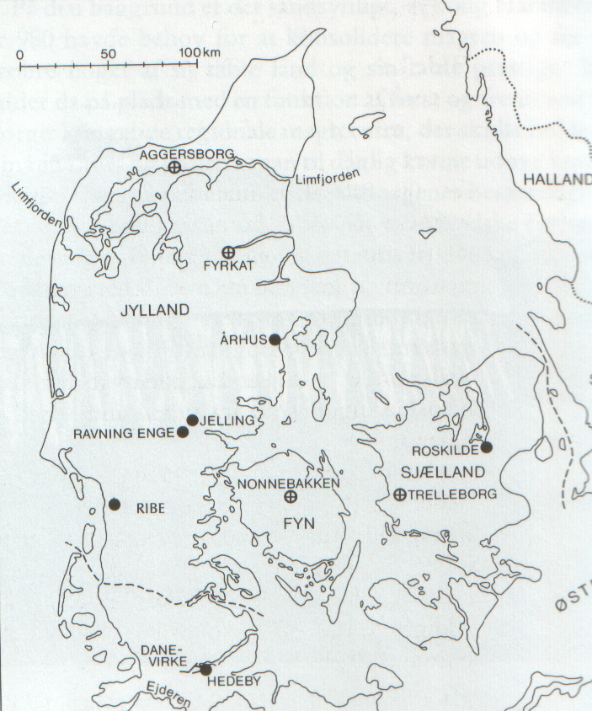
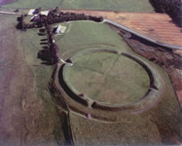
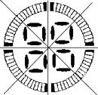
Vikingeborgen Fyrkat
Bygget i 979 om
efteråret
120 meter i
diameter
16 langhuse på
næsten 30 meter
3 andre borge i
Danmark:
  Aggersborg
  Nonnebakken
  Trelleborg

Slide 8
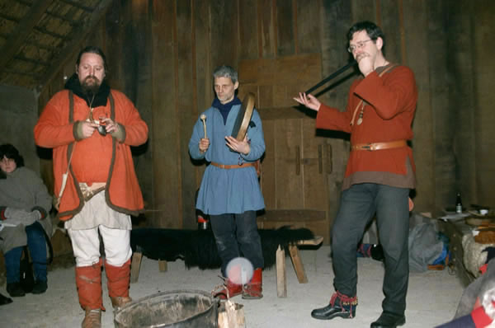

Hvad gjorde vikingerne?
Ikke alle var krigere

Slide 9
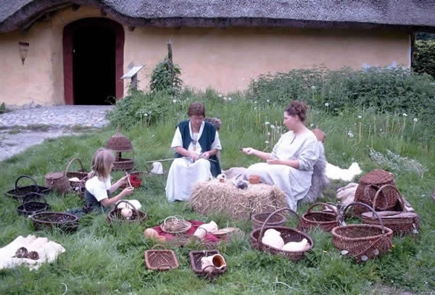
Hvad gjorde vikingerne?
95% var landmænd og levede i små landsbyer

Slide 10
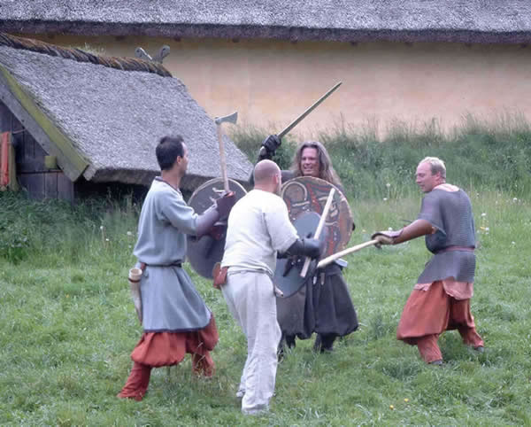
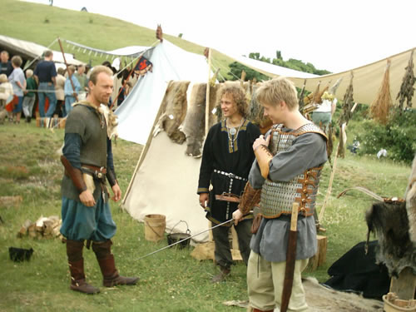
Hvad gjorde vikingerne?
Vi var alle vikinger

Slide 11
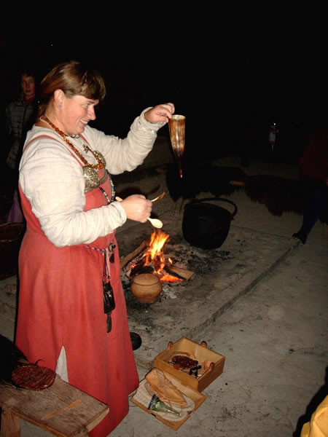
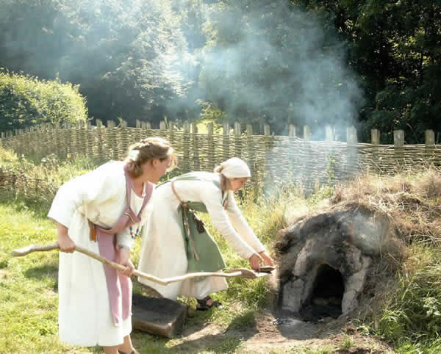
Hvad gjorde vikingerne?
Livet i landsbyen
Kønsroller

Slide 12
Hvad gjorde vikingerne?
Nogle vikinger måtte forsvare deres hjem.
  Svag statsmagt
  Slægt og ære
  Krigerkult

Slide 13
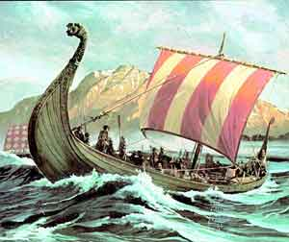
Hvad gjorde vikingerne? Togter
Nogle vikinger tog til fremmede lande
Rejste med skib
Handel
Kamp og plyndring
Bosættelse
Hvordan bygger man
et skib?

Slide 14
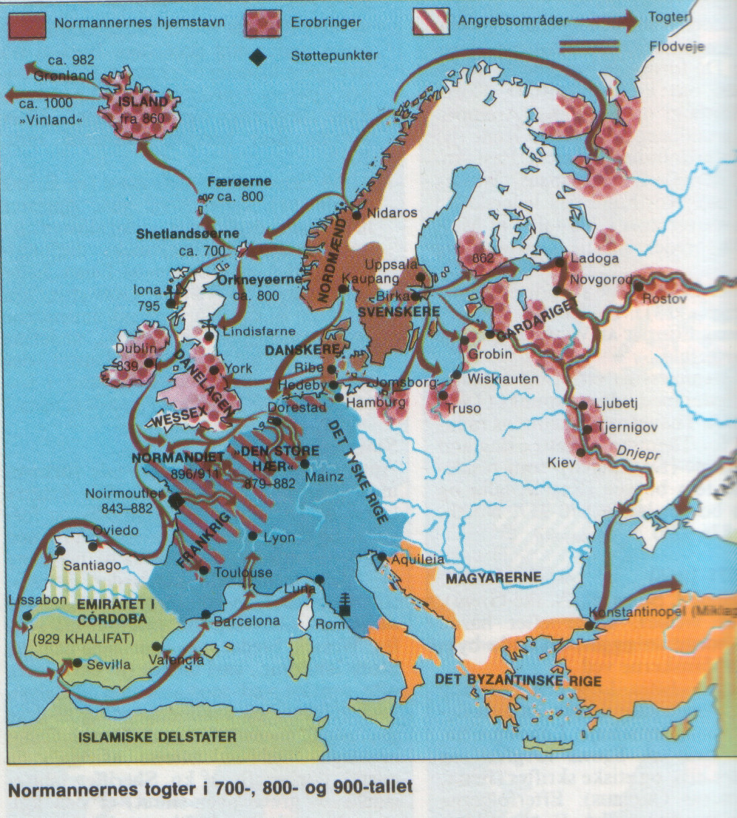
Hvad gjorde vikingerne?
Rejste over
hele Europa

Slide 15
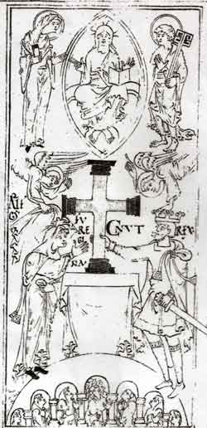
Dansk konge i England
Vikingerne kontrollerede dele
af England
Danegæld – betaling for at
vikingerne ikke angreb
Knud den Store konge af
England 1016

Slide 16
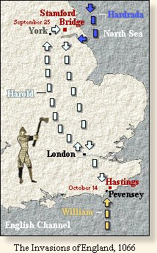
Slagene i England
1066

Slide 17
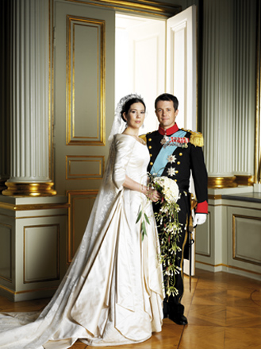
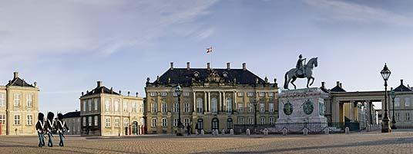
Hvad har vikingetiden gjort for Danmark
I vikingetiden blev Danmark samlet til ét kongerige
Dansk stolthed vi var frygtede
og havde succes i Europa
Nationalisme
Det danske monarki

Slide 18
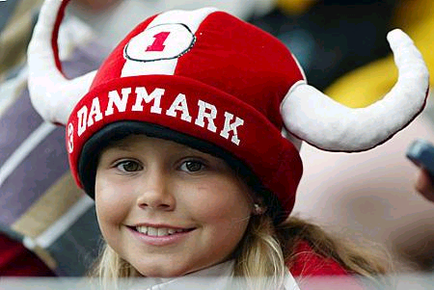
Vikinger i dag
En amerikansk turist spurgte mig engang, da jeg arbejde på Vikingecenter Fyrkat, hvor vi gik klædt som vikingerne. ”Hvor går vikingerne hen om natten – kommer tilbage til reservaterne ligesom indianerne gør i USA” ?
Der er ingen vikinger tilbage i Danmark!
Kun til fodboldkampe ☺

Slide 19
Hvorfra har vi vores viden om historien?
Arkæologien
  Levn/beretninger
Historikerne
  Beretninger/kilder/tekster
  Formidling/fortolkning af fortiden
Museer
  Udstillinger
  Rekonstruktioner

